Slide 1


UBND QUẬN LONG BIÊN
TRƯỜNG MN TRÀNG AN
Hội thi giáo viên dạy giỏi cấp trường
Hoạt động làm quen với Toán
Đề tài: sắp xếp theo quy tắc
Lứa tuổi: 3 - 4 tuổi
Thời gian: 20 - 25 phút
Giáo viên: Kiều Thu Thủy
Năm học: 2023 - 2024

Slide 2

1. Ổn định tổ chức:
- Cô và trẻ cùng đọc vè

Slide 3


2. Phương pháp- hình thức tổ chức:
* Nhận ra quy tắc sắp xếp 2 đối tượng:

Slide 4
* Dạy trẻ cách sắp xếp theo quy tắc 2 đối tượng:

Slide 5

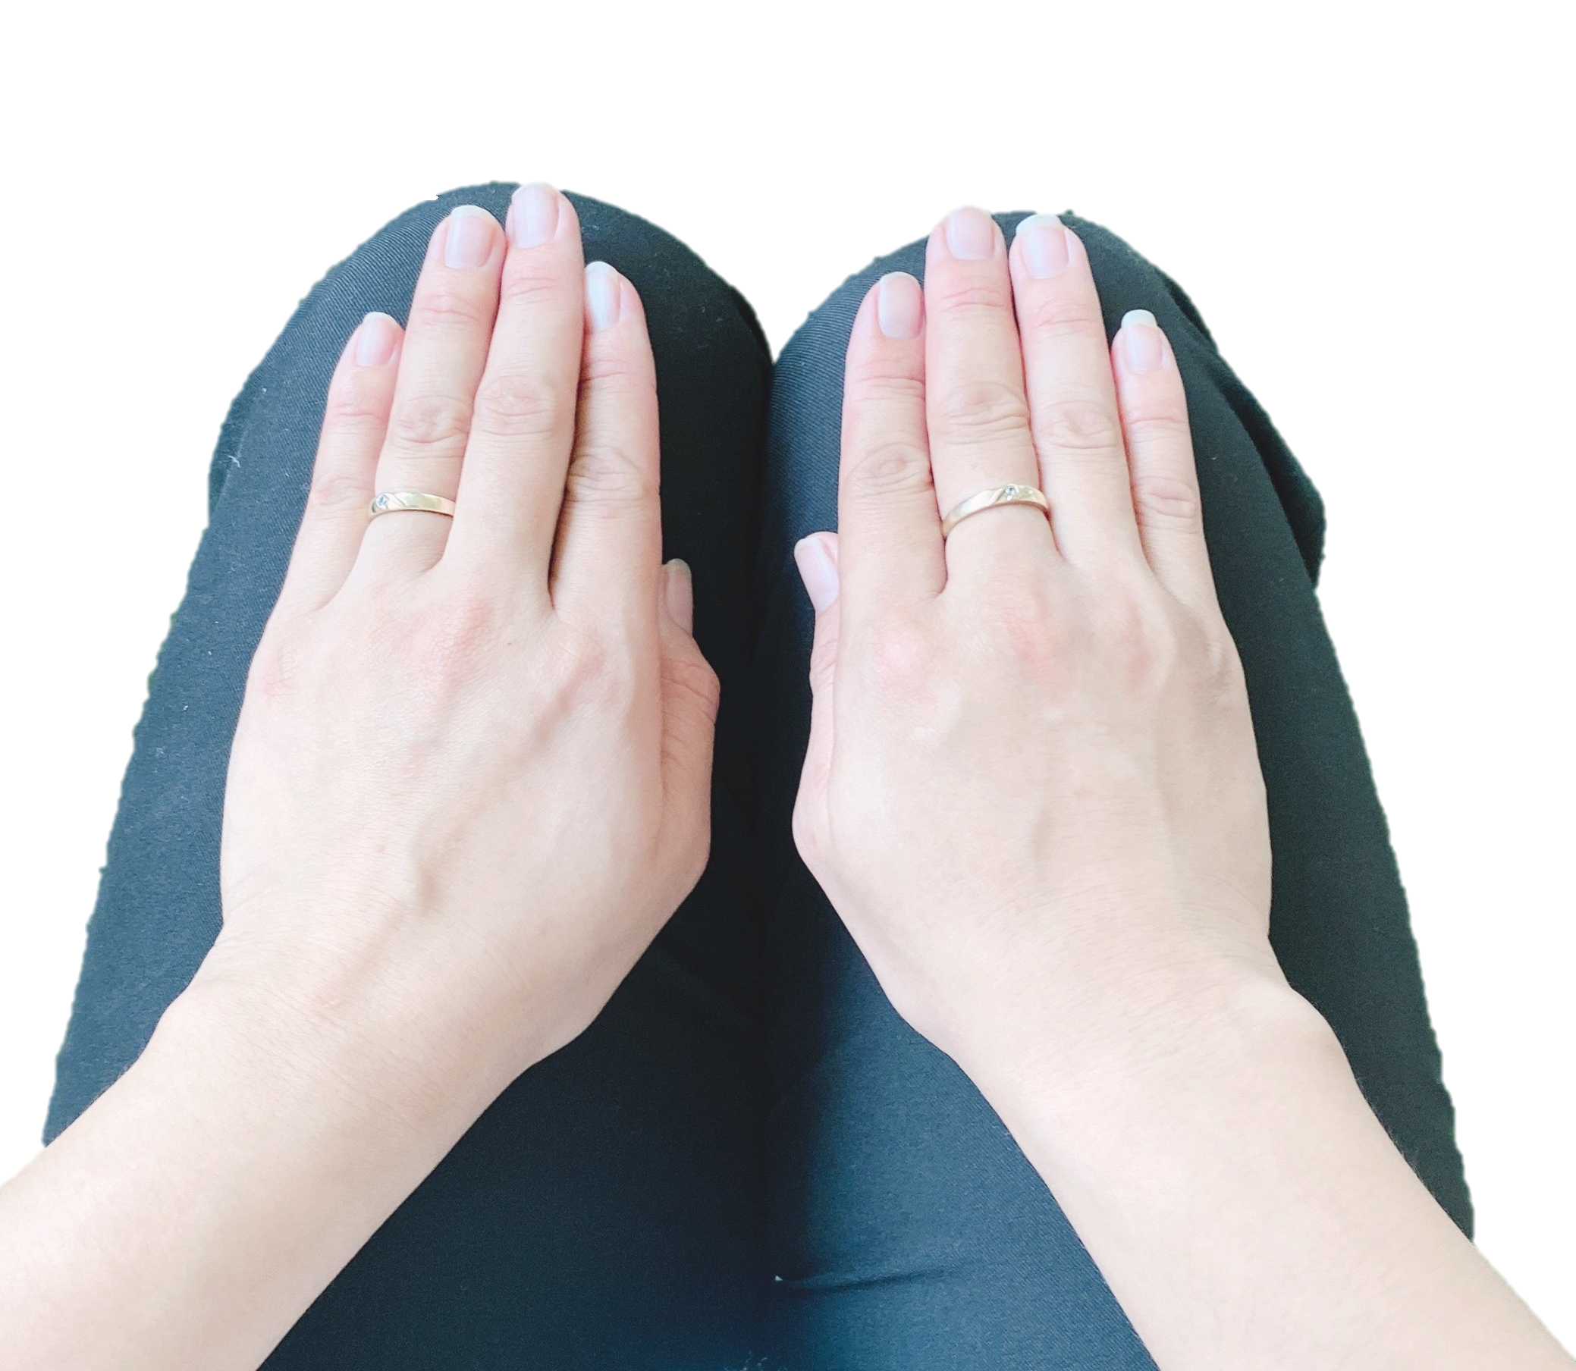

Slide 7
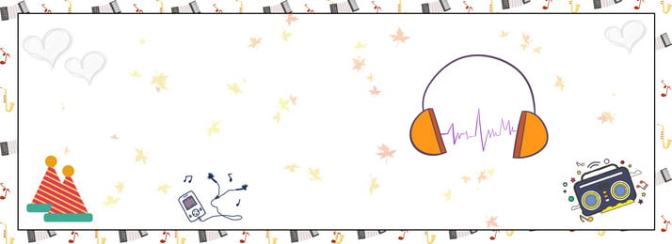

Slide 9

Trò chơi 1 “Tạo dàn nhạc cụ theo mẫu”
Trẻ về 2 nhóm chơi

Slide 10
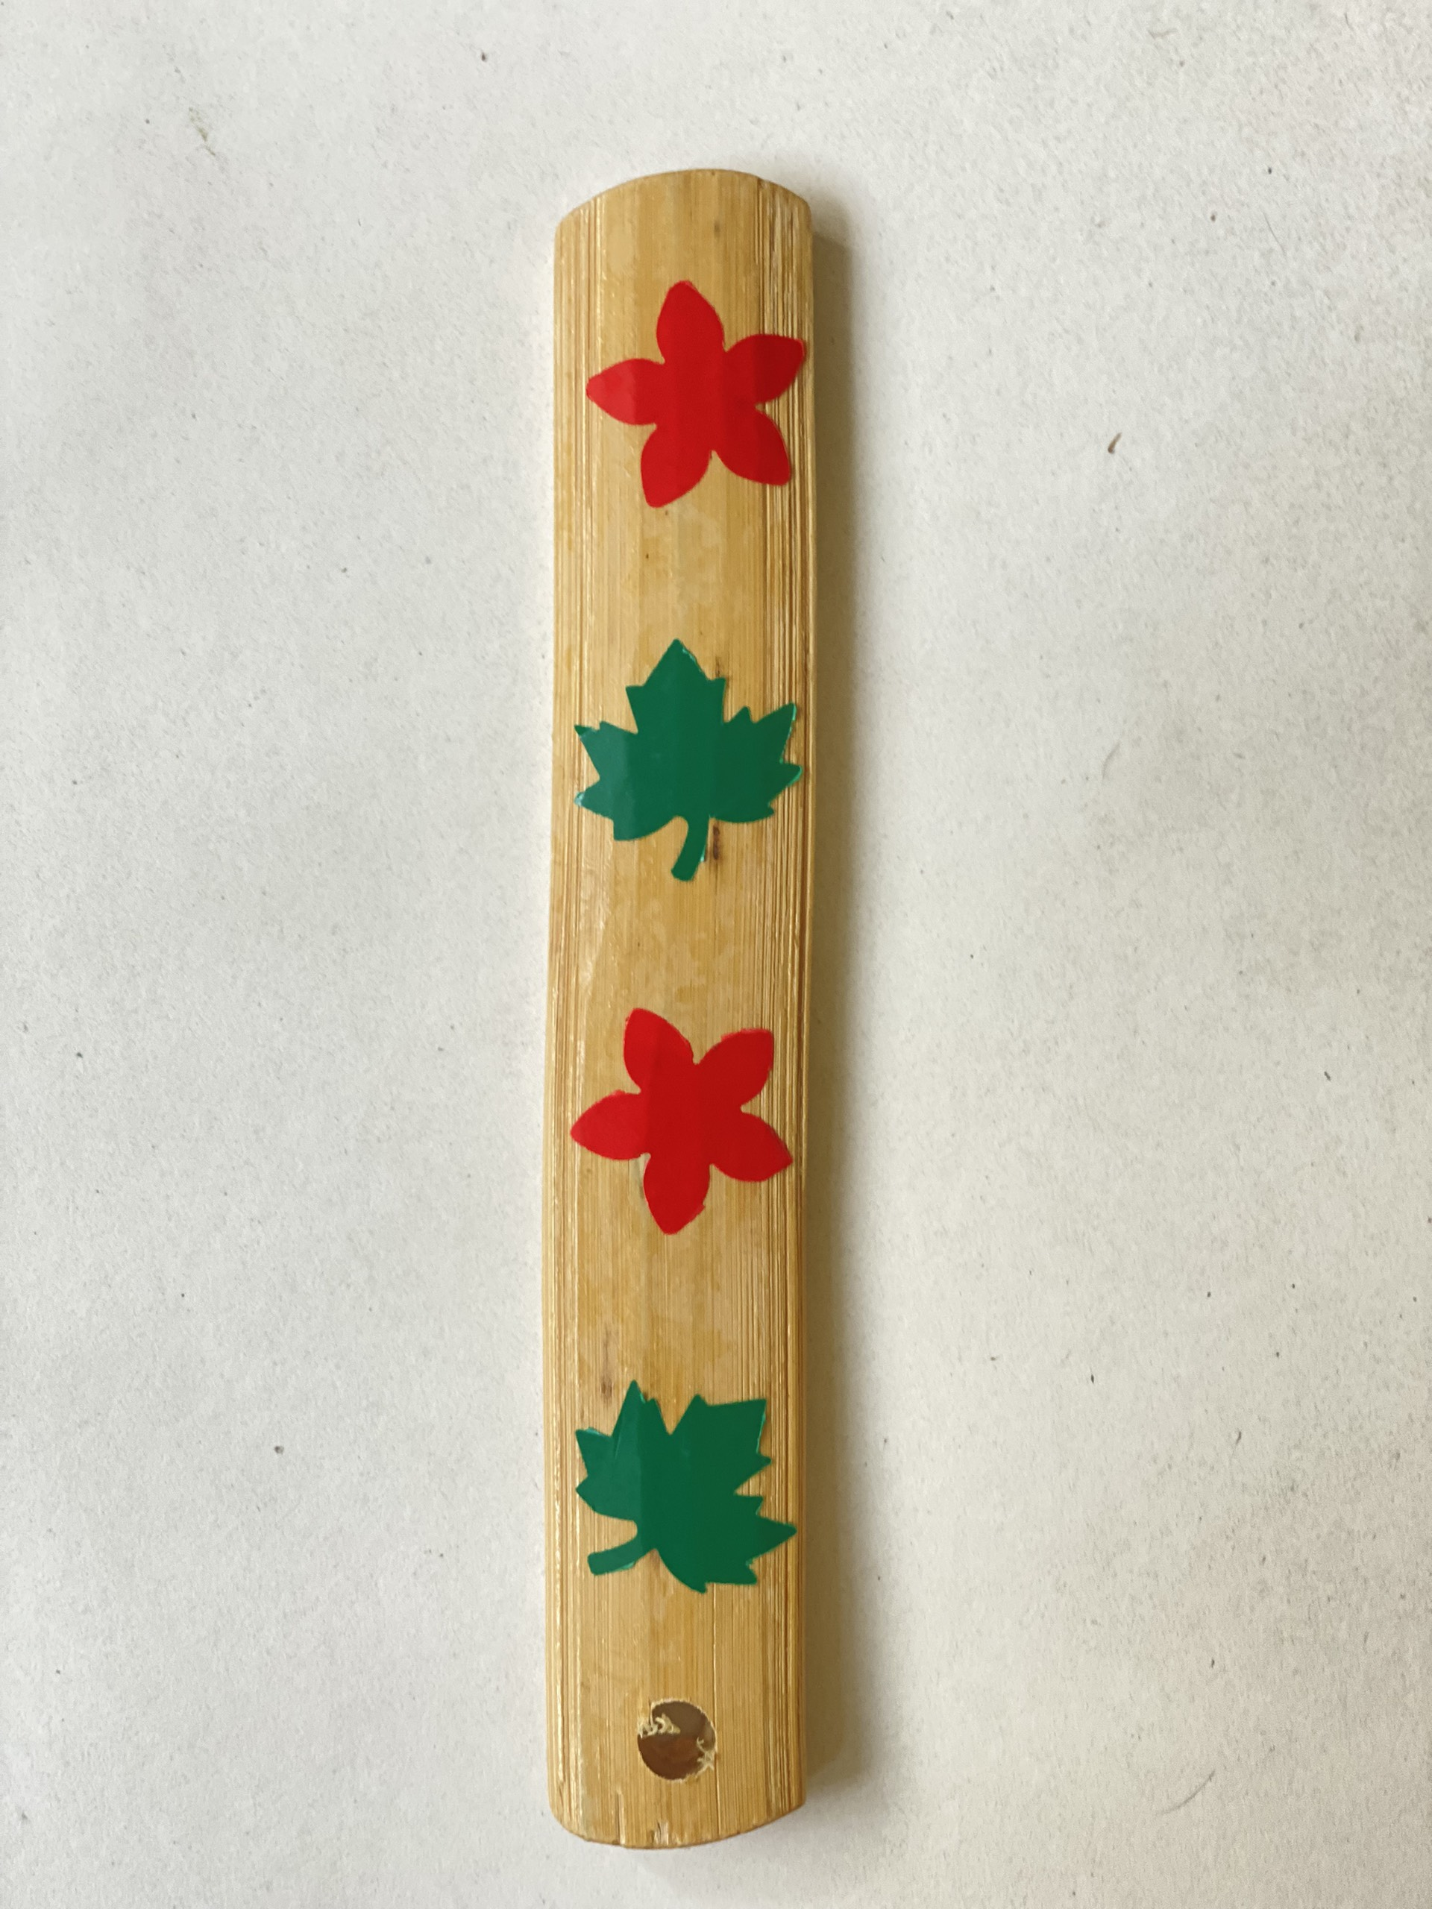
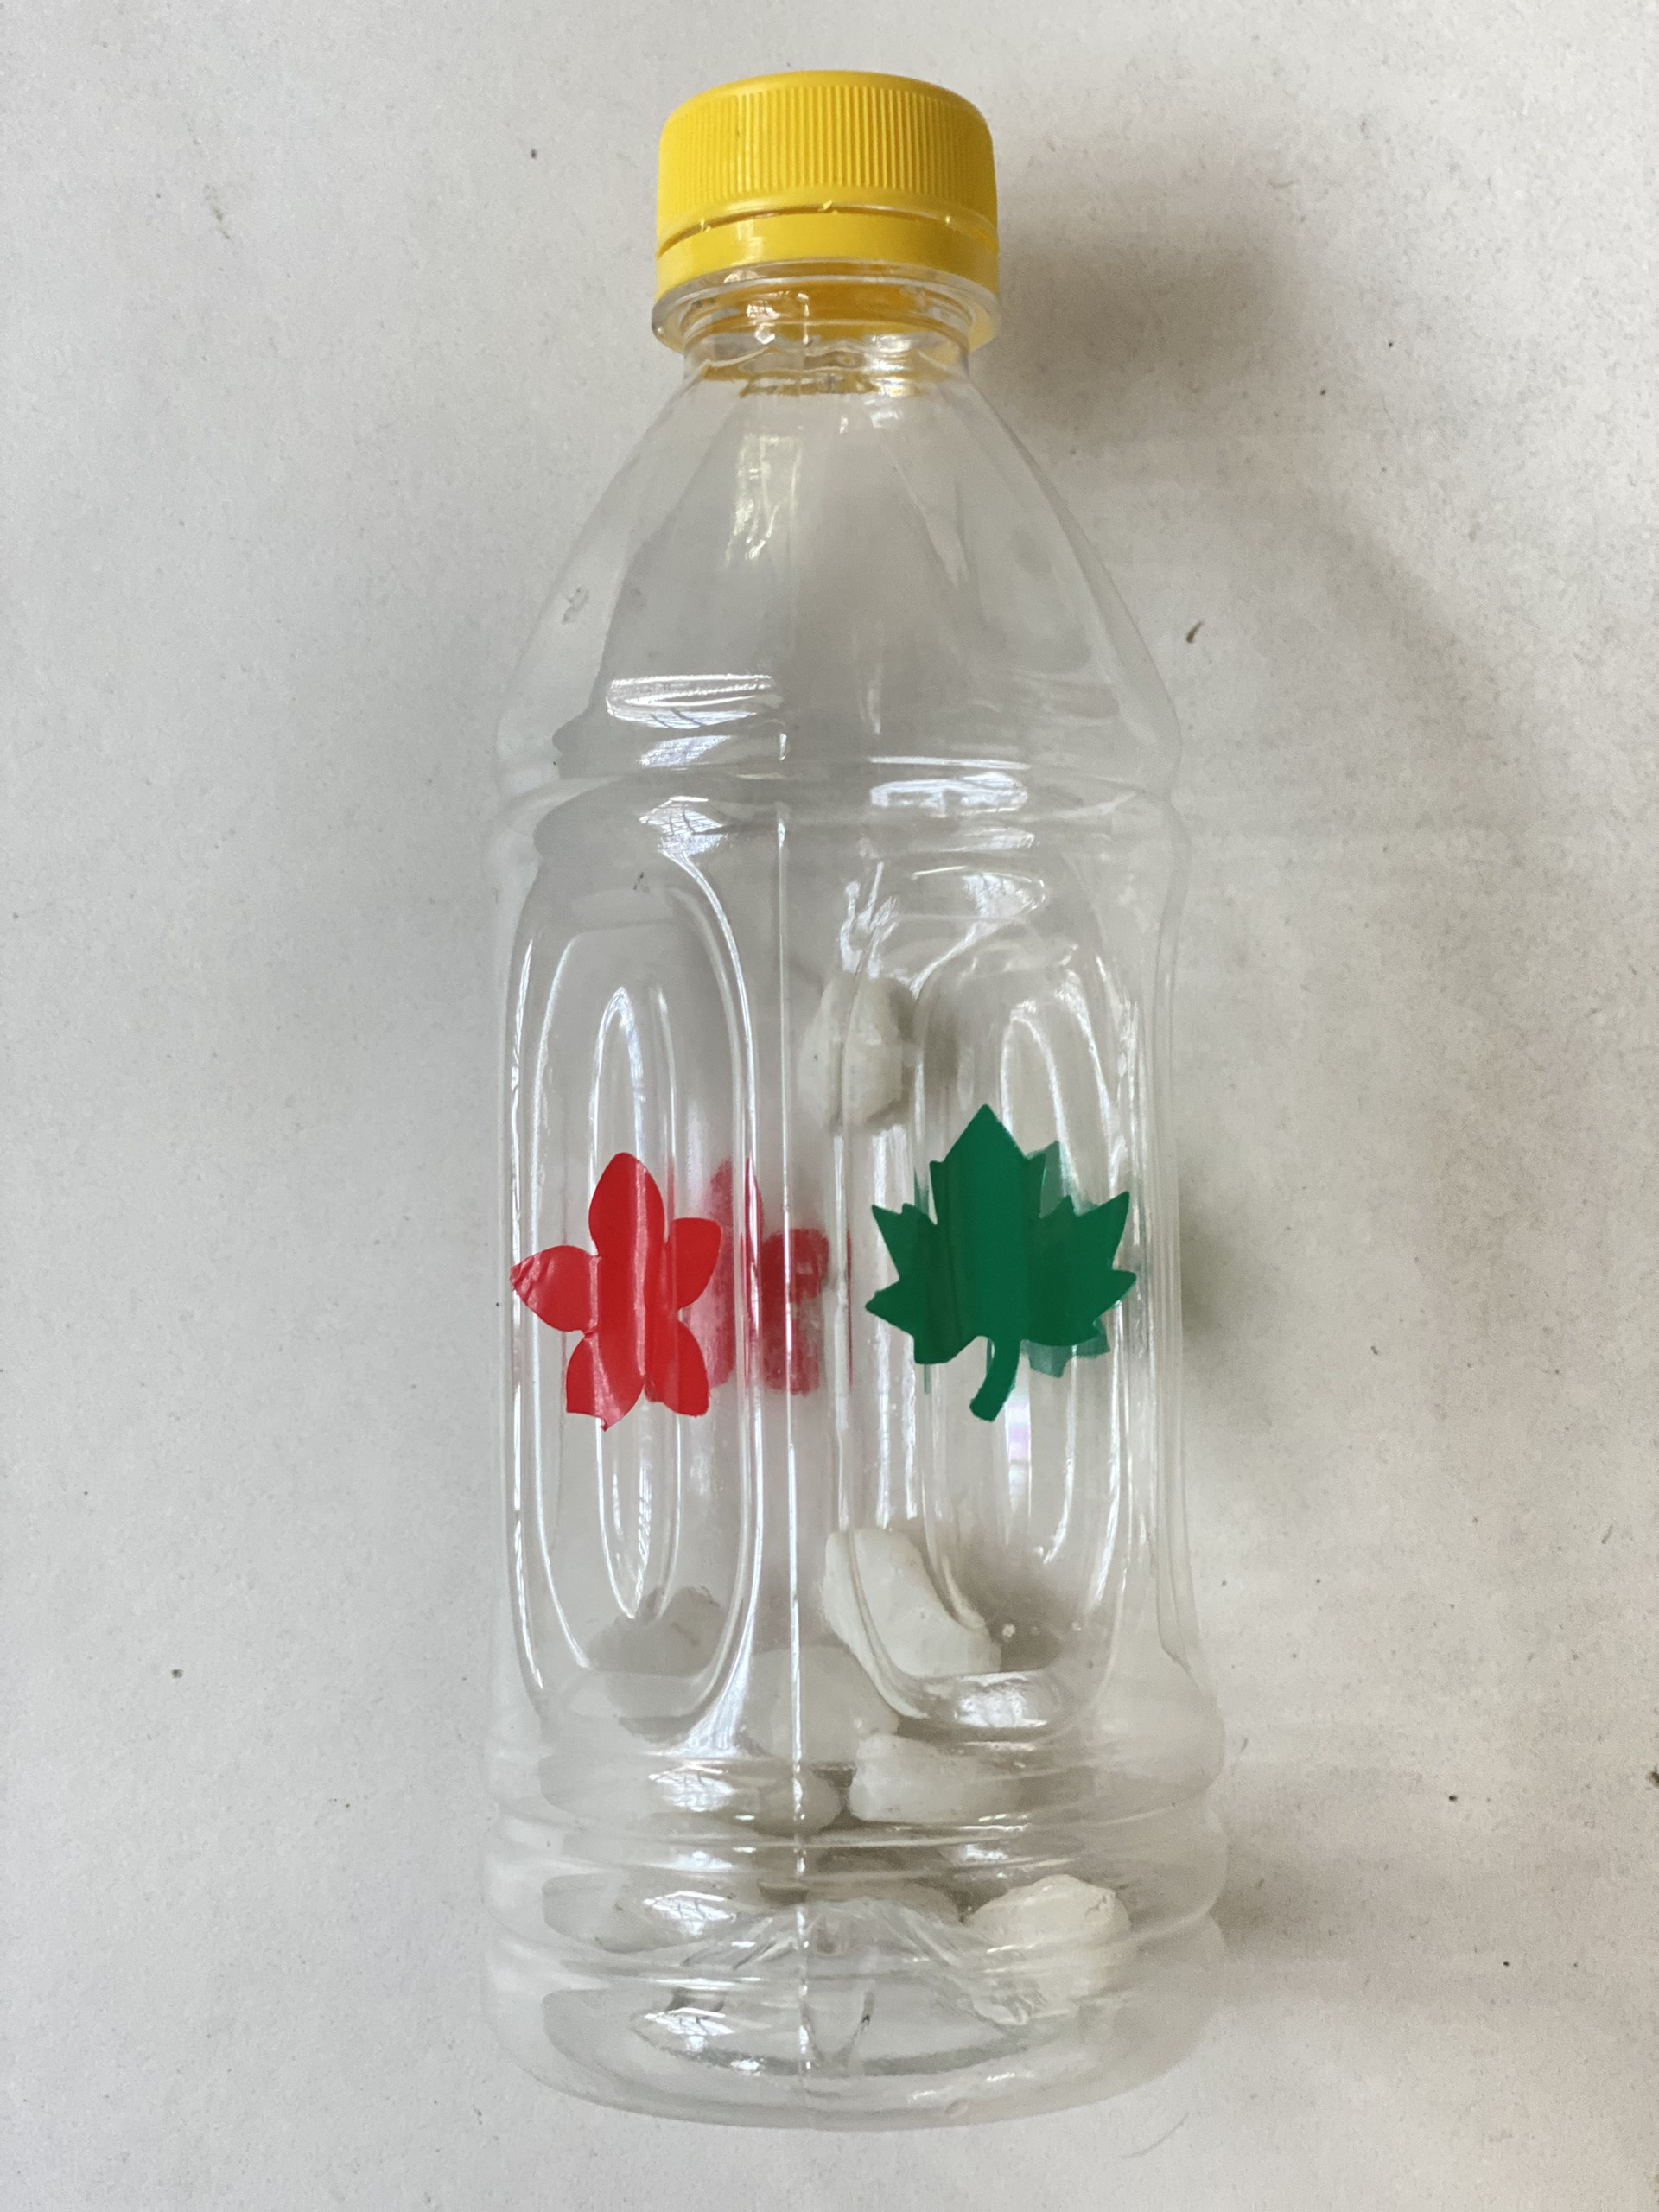
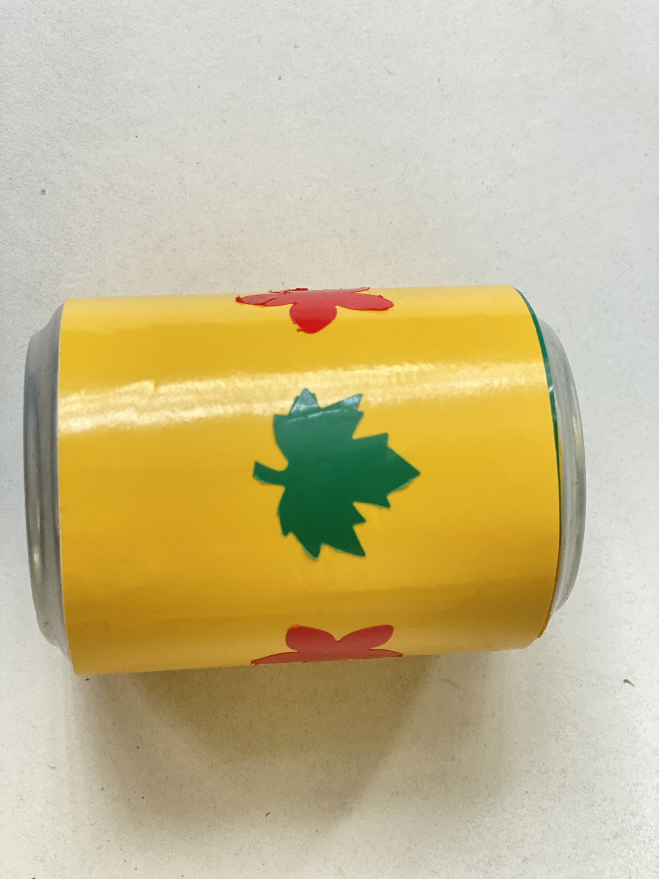
NHÓM 1
NHÓM 2

Slide 11
Trò chơi 2 “Trang trí đạo cụ”
Trẻ về bàn trang trí đạo cụ.

Slide 12

Xin chân thành cảm ơn!

